Slide 1
FAMILIAS UNIDAS
PARA SERVIR
Génesis 35:2-3
Josué 24:15
Juan 12:1-3

Slide 3
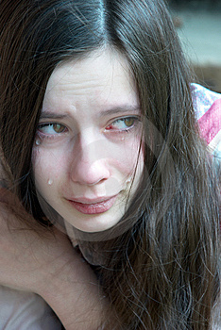

Slide 4
Luc 19:10 Porque el Hijo del hombre vino a buscar y a salvar lo que se había perdido.

Slide 5
¡ y mi familia…!

Slide 6
UNA FAMILIA UNIDA
JAMÁS SERÁ
VENCIDA

Slide 7
JACOB Y SU FAMILIA EN BETEL (Luz)
Génesis 35:1-7
Gén 35:2 Entonces Jacob le dijo a su familia y a todos los que estaban con él: —Destruyan todos esos dioses ajenos que ustedes tienen, purifíquense y cámbiense de ropa.

Slide 8
Josué 24:14-15
JOSUE ANTE EL PUEBLO DESAFÍA A LAS FAMILIAS
Jos 24:14 Ahora, pues, temed a Jehová, y servidle con integridad y en verdad; y quitad de entre vosotros los dioses a los cuales sirvieron vuestros padres al otro lado del río, y en Egipto; y servid a Jehová.

Slide 9
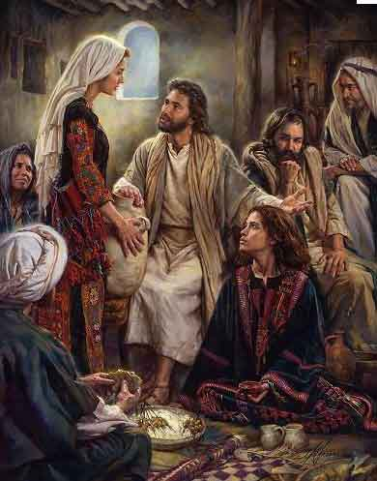
LA CENA CON LAZARO MARTHA Y MARIA
Juan 12:1-3
Jua 12:2 Allí le prepararon una comida y Marta servía. Lázaro era uno de los hombres que estaban con él a la mesa.

Slide 10
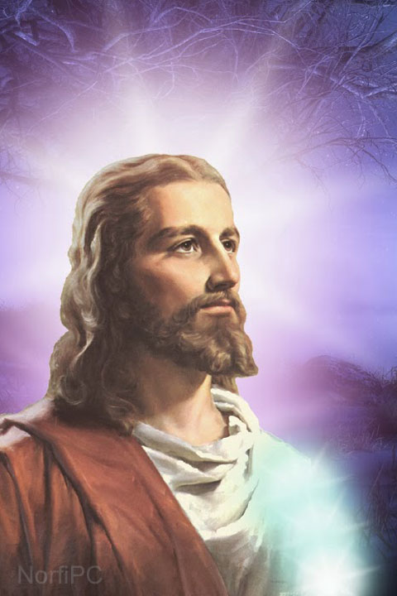
LAZÁRO
MARIA
MARTHA

Slide 11
SOLO JESUCRISTO PUEDE
UNIR A LAS FAMILIAS
Y ES PARA SERVIRLE
Mat 28:19 Por tanto, id, y haced discípulos a todas las naciones, bautizándolos en el nombre del Padre, y del Hijo, y del Espíritu Santo;

